Slide 1
Predstavitev projekta
Skupina: GSO
Člani: Andraž Oset, Jan Gradič, Tadej Stanko

Slide 2
NAŠ PROJEKT
Aplikacija za zajemanje podatkov vožnje
Android aplikacija za zajemanje podatkov o vožnji
Scrapper za zajemanje podatkov o stanju cest
Prijava v aplikacijo preko sekundarne avtentifikacije
Sistem Docker
Prikaz podatkov na spletni aplikaciji

Slide 3
Spletna aplikacija Načrt
Zaledje sistema (backend) Express
Čelni del sistema (frontend) React
Pajek (scrapper) za zajemanje podatkov stanja cest
Vključena mapa (zemljevid) za prikaz vožnje

Slide 4
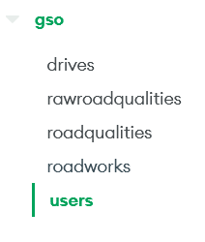
TABELE PODATKOVNE BAZE

Slide 5
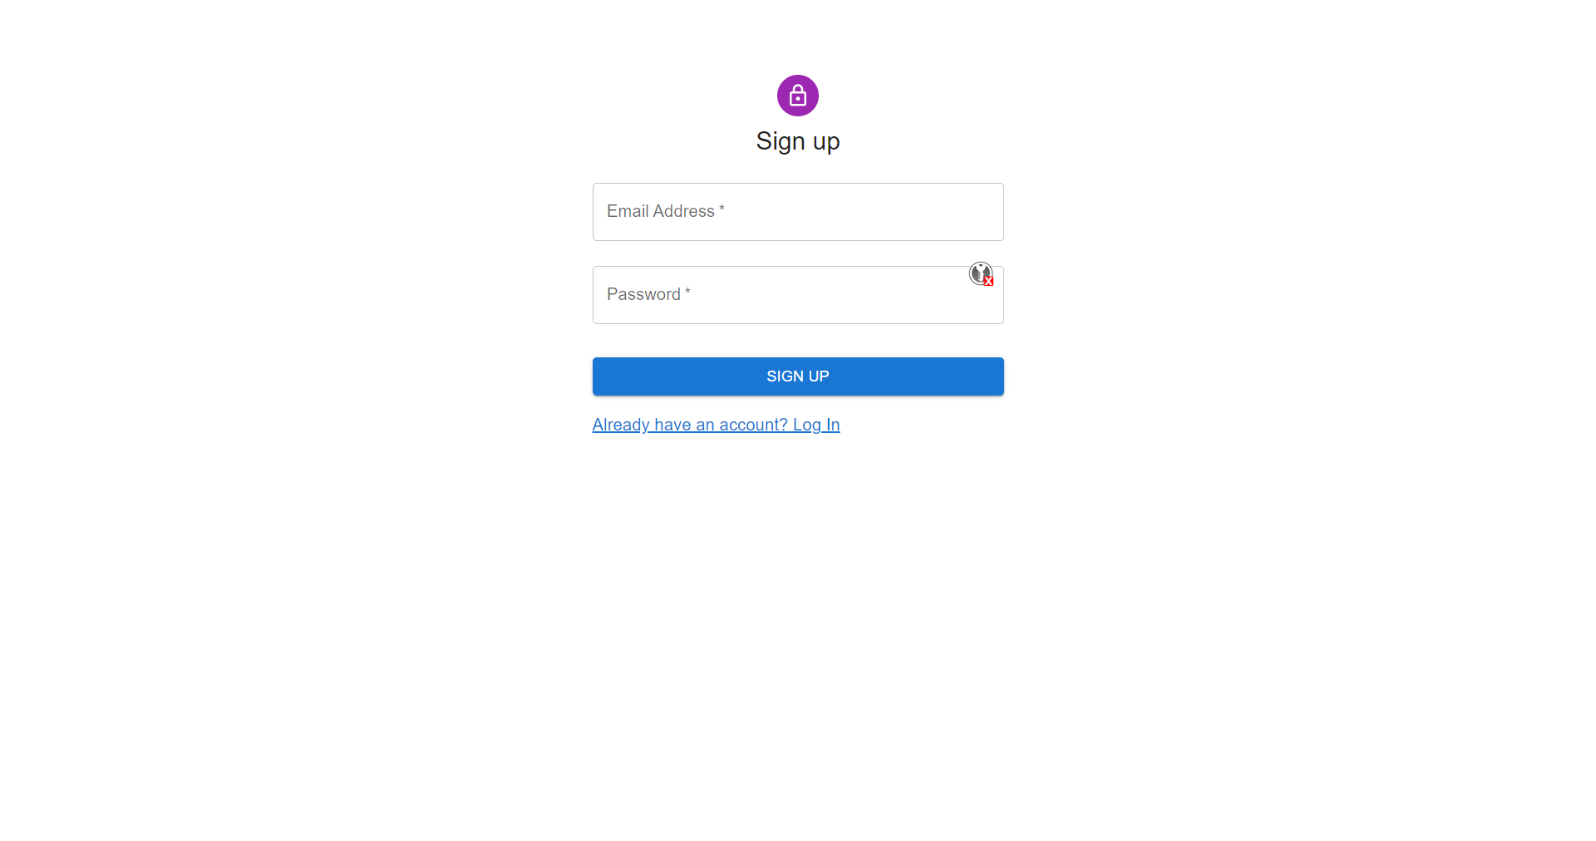
REGISTRACIJA

Slide 6

PRIJAVA

Slide 7
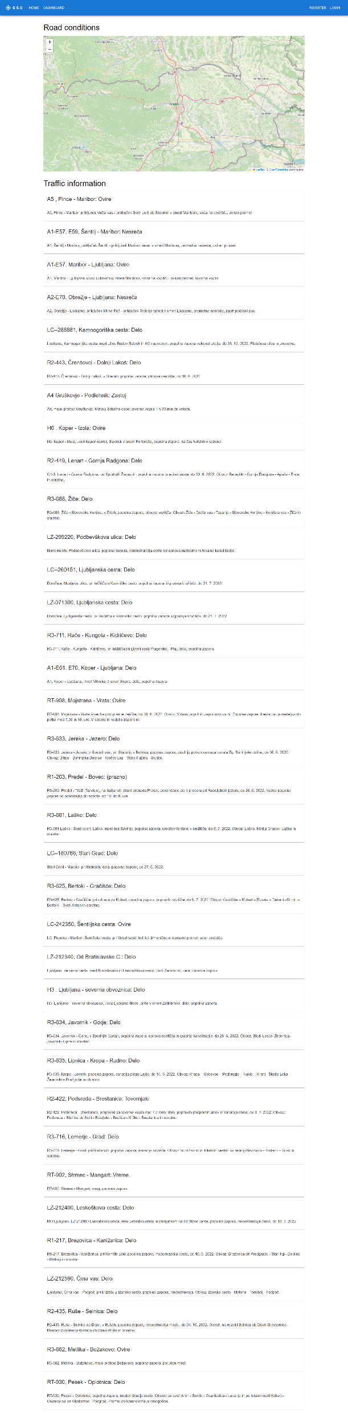
Domača stran Prikaz stanja cest

Slide 8
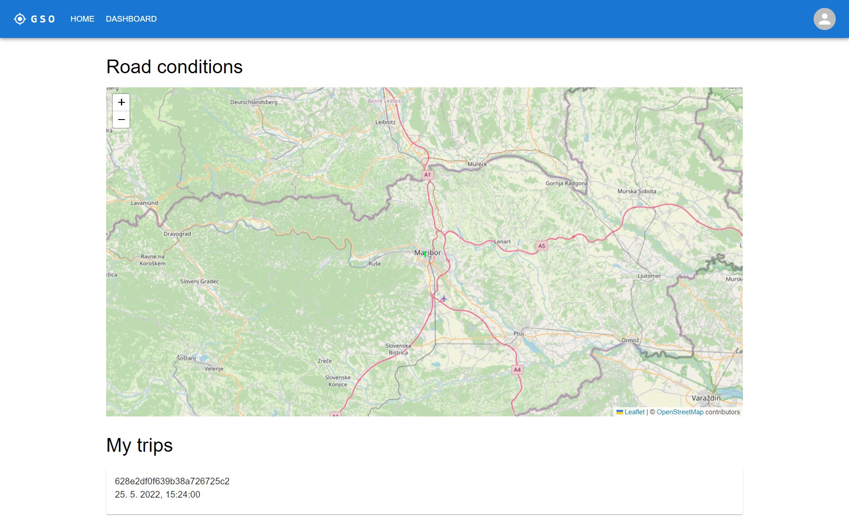
Prikaz vožnje

Slide 9
PREGLED PROJEKTA Spletna aplikacija
Registracija in prijava v sistem
Prikaz trenutnega stanja cest (Scrapper)
Prikaz vseh voženj in podroben prikaz ene vožnje (izpis podatkov in prikaz na zemljevidu)
Izgled aplikacije
Druge funkcionalnosti

Slide 10
OPIS PROJEKTA Spletna aplikacija
Najprej se uporabnik registrira če še nima uporabniškega računa, drugače pa se prijavi.
Po uspešni prijavi se mu prikaže začetna stran, katera prikazuje trenutno stanje cest
Nato lahko pregleda svoje vožnje
Svojo vožnjo lahko podrobno pregleda in tudi vidi izris podatkov na zemljevidu
Podatke o stanju cest pridobivamo preko spletne strani, podatke o vožnjah pa preko Android aplikacije

Slide 11
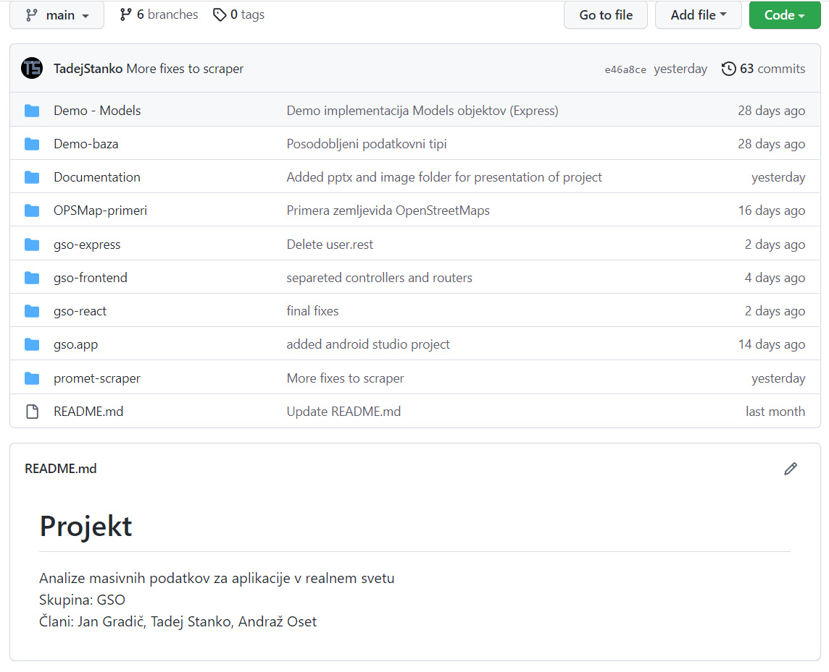
SLIKA PROJEKTA NA SISTEMU GITHUB

